Slide 1

T
밑바닥부터 시작하는 딥러닝1 스터디
(Team 2)
2025.05.20.(화)
발표자 : 남승운

Slide 2

목차
스터디원 소개 및 만남 인증
스터디 계획
스터디 내용

Slide 3
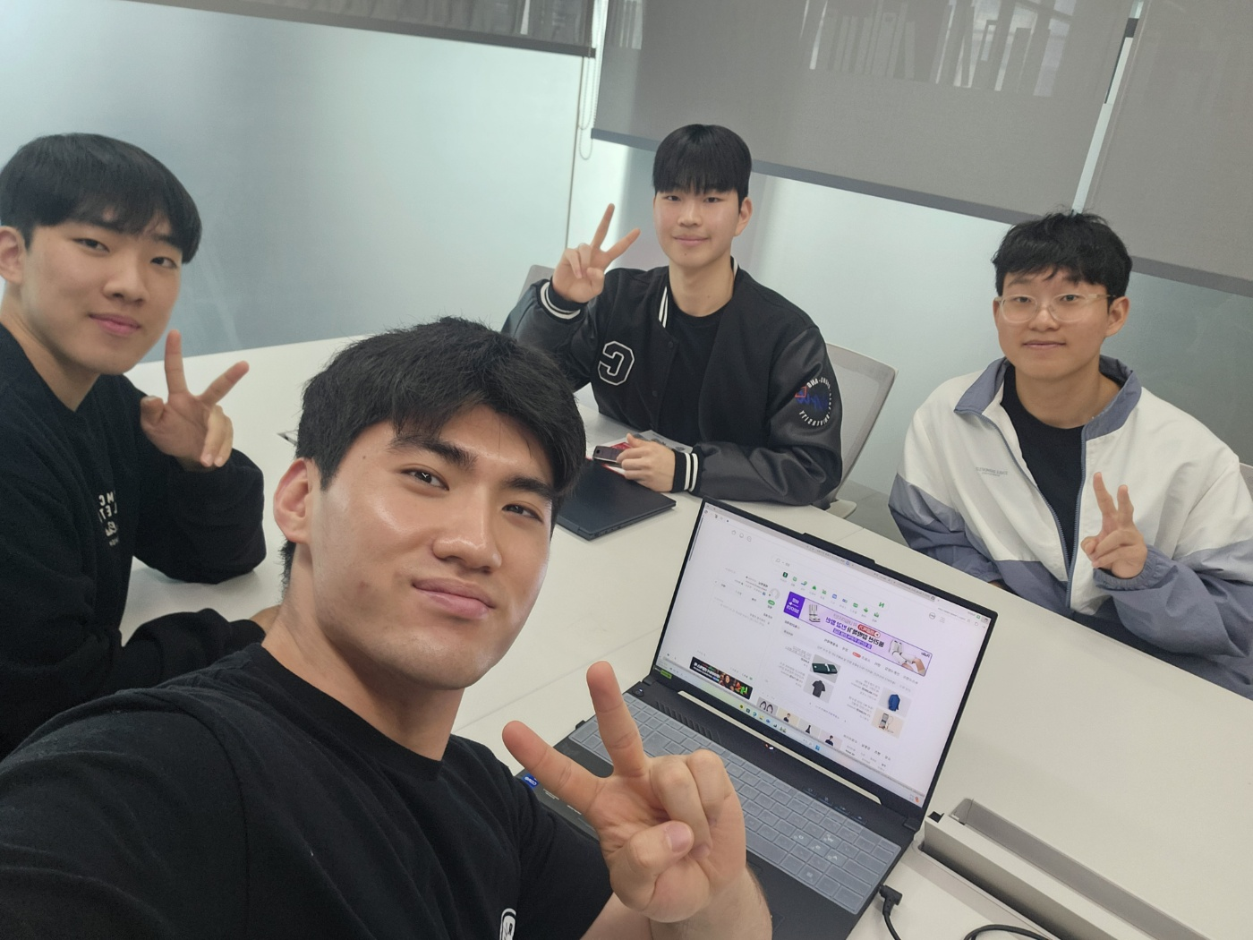
스터디원 소개 및 만남 인증
 | 스터디원 | 학과
1 | 배동혁 | AI학과
2 | 남승운 | 소프트웨어학부
3 | 노기현 | 전자전기공학부
4 | 오석준 | 기계공학부

Slide 4

스터디 계획
시간 | 매주 수요일 11시 ~ 13시
장소 | 도서관 스터디룸
방법 | 모든 Code를 작성해서 스터디 전까지 Github에 업로드. 스터디 시간마다 한 명씩 돌아가면서 스터디 내용 발표 모르는 내용 토의
날짜 | 내용
5/21 | 7. 합성곱 신경망
5/28 | 8. 딥러닝 → 마무리
~6/24 | 시험기간
6/24 ~ | 밑바닥부터 시작하는 딥러닝 2권 진행 예정

Slide 5
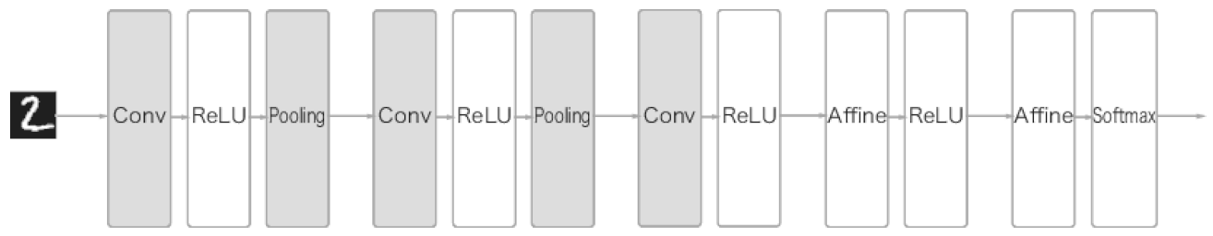
합성곱 신경망 (CNN)
합성곱(convolution)연산과 풀링(pooling)과정을 통해
완전연결 계층의 한계를 극복하였음

Slide 6
완전연결 계층의 한계 & CNN
완전연결 계층은 입력 데이터를 1차원으로 평탄화를 필요로 하기 때문에
형상을 무시하고 모든 입력 데이터를 동등한 뉴런으로 취급하여
형상에 담긴 정보를 살릴 수 없다
CNN은 형상을 유지하기 때문에 데이터에 담긴 정보를 제대로 이해할 수 있다.
CNN은 이미지와 같이 형상을 가진 데이터에 사용한다.

Slide 7
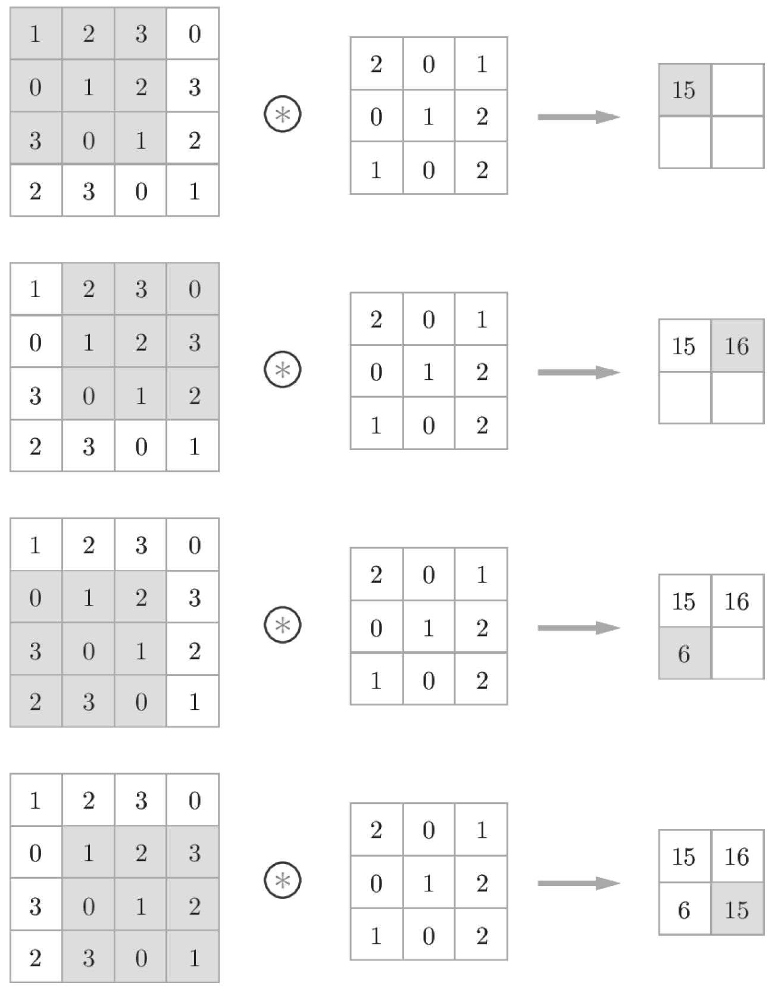
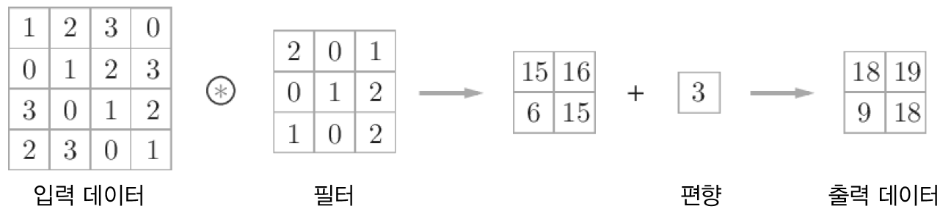
합성곱(convolution)
필터의 윈도우를 스트라이드만큼 이동해가며 입력 데이터에 적용한다
입력 데이터와 필터에 대응하는 원소끼리 곱한 후 총합을 출력에 저장한다

Slide 8
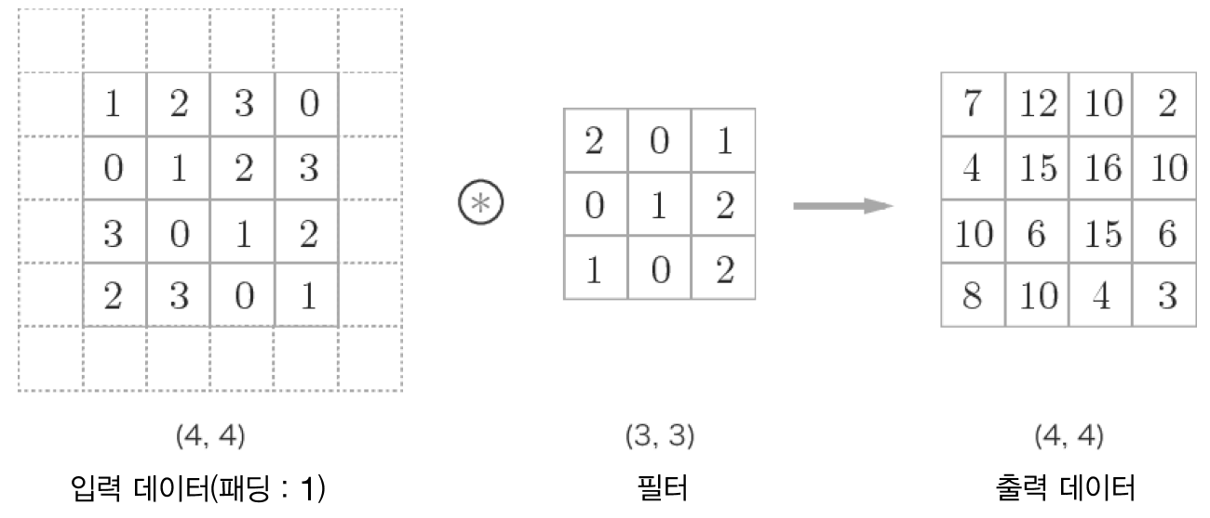
패딩(padding)
합성곱 연산을 수행하기 전에 입력 데이터 주변을 특정 값으로 채우는 기법
주로 출력 크기를 조정할 목적으로 사용한다

Slide 9

CNN에서 입출력 데이터의 크기
$$OH=\frac{H+2P−FH}{S}+1$$
$$OW=\frac{W+2P−FW}{S}+1$$
입력 크기: (H, W)
필터 크기: (FH, FW)
출력 크기: (OH, OW)
패딩: P
스트라이드: S

Slide 10
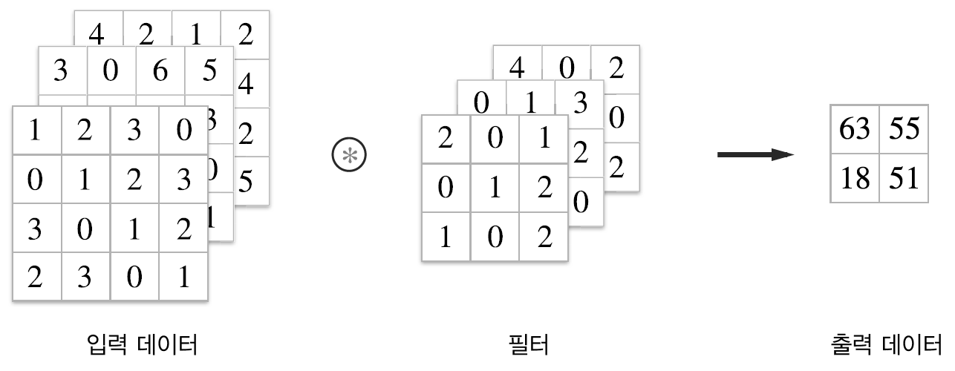
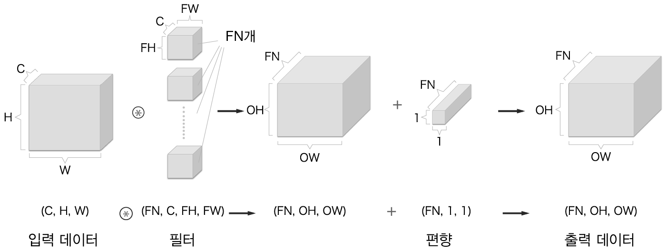
3차원 데이터의 합성곱 연산
가로 세로에 더해 채널도 고려
입력 데이터의 채널과
필터의 채널 수가 같아야 한다
출력으로 여러 개의 채널을 내보내기 위해서는
여러 개의 필터를 사용한다

Slide 11
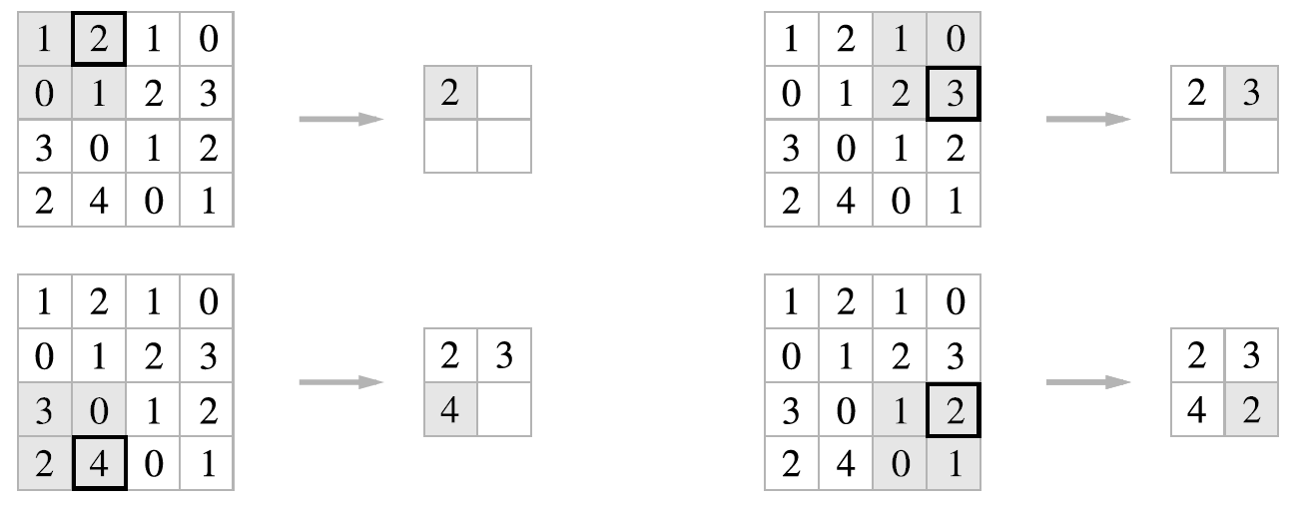
풀링 계층
가로 세로 방향의 공간을 줄이는 연산
최대 풀링: 대상 영역에서 가장 큰 원소 하나를 저장하는 것
평균 풀링: 대상 영역의 평균을 저장하는 것

Slide 12
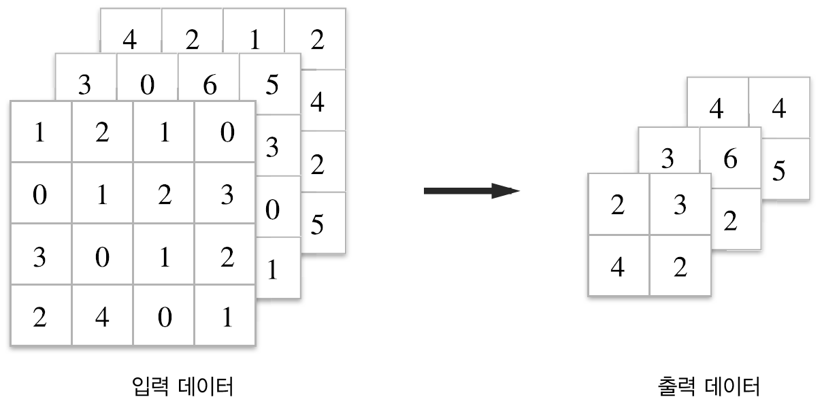
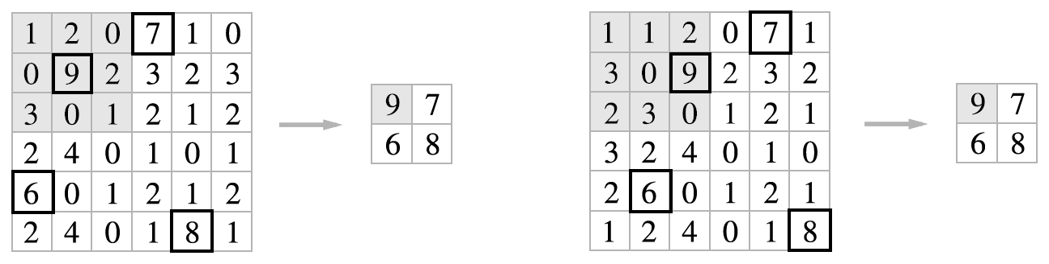
풀링 계층의 특징
학습해야 할 매개변수가 없다
채널 수가 변하지 않는다
입력의 변화에 영향을 적게 받는다

Slide 13
LeNet & AlexNet
LeNet
합성곱 계층과 풀링 계층(원소 줄이기)을 반복하고
마지막으로 완전연결 계층을 거치면서 결과를 출력한다
CNN과 달리 활성화 함수로 시그모이드 함수를 사용한다
LeNet은 서브샘플링을 하여 중간 데이터의 크기를 줄인다
AlexNet
활성화 함수로 ReLU를 이용한다
국소적 정규화를 실시하는 계층을 이용한다
드롭아웃을 사용한다

